Slide 1
Доля народа, Счастье его, Свет и свобода Прежде всего!
Из «Кому на Руси жить хорошо» (1877 г.).

Slide 2
Повседневный быт городских низов, крестьянские будни, женская доля, несправедливость мироустройства и боль «маленького человека». Автор знаменитых поэм «Коробейники», «Мороз, Красный нос» и «Русские женщины» Николай Алексеевич Некрасов в большинстве своих поэтических произведений размышлял и рассказывал не о тех, «кому на Руси жить хорошо». Таким мы его представляем, знаем, помним, но часто, еще со школьных лет, не любим и не понимаем, за что его ценить. Отказ от военной карьеры вопреки воле отца, нищенская, а затем богемная жизнь в Петербурге, многолетняя связь с женой известного литератора и венчание с женщиной «из народа», бесконечные победы за карточным столом, репутация жесткого предпринимателя, «литературного кулака», любовь к охоте и женщинам. Об этом мы не знаем ничего или почти ничего. Да, Некрасов писал о народных горестях, причем так, что никто не сомневался в его искренности и достоверности. Но при этом любил роскошь, покупал недвижимость и ездил за границу, лечился у лучших врачей и обыгрывал в карты друзей-поэтов и писателей, приговаривая: «У картишек нет братишек».

Slide 3
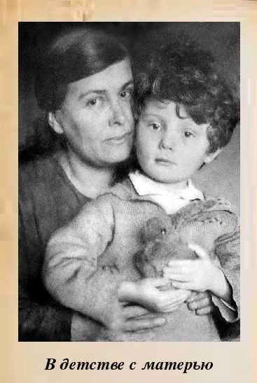
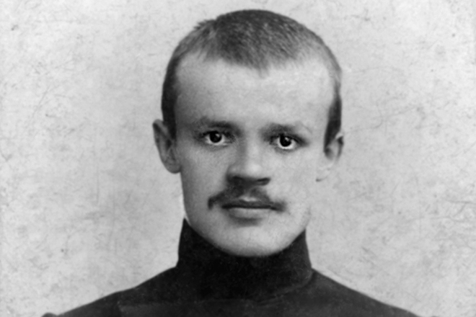

Slide 4
Известный литературовед Михаил Макеев написал о знаменитом поэте, публицисте, издателе и редакторе журналов «Современник» и «Отечественные записки» книгу, которая разрушает дореволюционные и советские каноны жизнеописания Некрасова.
«Некрасов предстает в книге Макеева не как расколотый надвое поэт народного горя и предприниматель-«капиталист», но как цельная личность, в восприятии которой не существовало конфликта между законным зарабатыванием денег и воспеванием тягот простонародья...Читатель постепенно понимает, что Некрасов, бросивший гимназию и не получивший никакого серьезного образования, с юношества был удивительно предприимчивым человеком, способным быстро принимать оптимальные решения, впитывать прогрессивные идеи, моделировать поведение, развиваться и преодолевать трудности», — пишет историк литературы Алексей Вдовин о новой книге, которую он называет «биографией предпринимателя и поэта в одном лице».

Slide 5
В 1920-е годы Корней Чуковский, изучавший творчество Некрасова, составил и распространил среди писателей «анкету о Некрасове». Известные поэты и писатели — Александр Блок, Максимилиан Волошин, Анна Ахматова, Зинаида Гиппиус, Николай Гумилев, Евгений Замятин, Владимир Маковский и другие — ответили на 10 вопросов: какие стихи Некрасова они считают лучшими, повлиял ли Некрасов на их собственное творчество, считают ли они его безнравственным человеком и т. д. В 20-е годы Корней Чуковский составил и распространил среди писателей новую «анкету о Некрасове». Ему ответили Н. Асеев, А. Ахматова, А. Блок, М. Волошин, М. Герасимов, З. Гиппиус, М. Горький, С. Городецкий, Н. Гумилев, Е. Замятин, Вяч. Иванов. В. Кириллов, А. Крайский, М. Кузьмин, В. Маяковский, Д. Мережковский, Б. Пильняк, И. Репин, И. Садофьев, Ф. Сологуб и Н. Тихонов. И, наконец, в 1986 году библиотека имени Н.А. Некрасова распространила новую анкету о Некрасове, которую составил В.Н. Леонович. Свои ответы прислали: Л. Аннинский, В. Берестов, С. Бирюков, Е. Благинина, К. Ваншенкин, Л. Вышеславский, А. Гелескул, Ю. Карабчиевский, В. Корнилов, М. Кудимова, А. Кушнер, В. Лакшин, С. Липкин, Ю. Мориц, Л. Озеров, Б. Окуджава, Л. Пантелеев, И. Петрова, И. Роднянская, Н. Рябинина, Д. Самойлов, Б. Сарнов, Б. Чичибабин, А. Чудаков, А. Юдахин. Следуя традиции, заведенной Корнеем Чуковским в 1920-е годы, вместе с поэтом Сергеем Нещеретовым и журналистом Константином Воровичем в Некрасове собрали ответы 28 современных поэтов, писателей и филологов, от Владимира Аристова до Мариэтты Чудаковой, на 10 вопросов о Некрасове.

Slide 6
Анкета
Имя: Некрасов Николай Алексеевич.
Родился: 10 декабря (28 ноября по старому стилю) 1821, г. Немиров (Украина).
Умер: 8 января 1878 (27 декабря 1877 по старому стилю), г. Санкт-Петербург.
Знак зодиака: Стрелец.
Семья: Был третьим ребенком в многодетной семье дворян. У него было три брата (Андрей (1820), Константин (1824), Федор (1827)) и две сестры (Елизавета (1821), Анна (1823)).

Slide 7
Отец — Алексей Сергеевич Некрасов (1788–1862) был из обедневшего дворянского рода, малограмотный армейский офицер, картежник, заядлый охотник. Учил сына стрелять глухарей, вальдшнепов и травить волков. Отец хотел сделать его физически выносливым человеком, поэтому заставлял по 10 часов находиться под дождем или снегом.
Мать — Елена Андреевна Закревская (1803–1841) была известна своим прекрасным образованием, добродетельным характером, хорошими вокальными данными и знанием иностранных языков. Елена Андреевна приучила сына к чтению, старалась сделать его интеллектуальным человеком. В доме была большая библиотека, чтение вслух было хорошей традицией в семье. Некрасов посвятил матери много стихотворений, поэмы («Мать», «Рыцарь на час»), во многих женских персонажах его произведений можно заметить элементы образа его матери и ее непростой судьбы.
Образование: Закончил 4 класса Ярославской гимназии. Учился плохо, часто сбегал с уроков, писал сатирические стихи о наставниках. Отец мечтал о военной карьере сына, но тот вместо поступления в кадетский корпус стал вольнослушателем философского факультета в Петербургском университете. Отец лишил его финансовой поддержки, Некрасов практически ночевал на улицах и голодал.
Как зарабатывал Некрасов в трудные времена: Составлял письма и прошения для крестьян. Затем для разных заказчиков стал писать заметки, рекламные объявления, стихотворные сказки, азбуки, фельетоны, водевили, театральные обозрения. Параллельно работал над стихами, прозой, критикой и публицистикой.

Slide 8
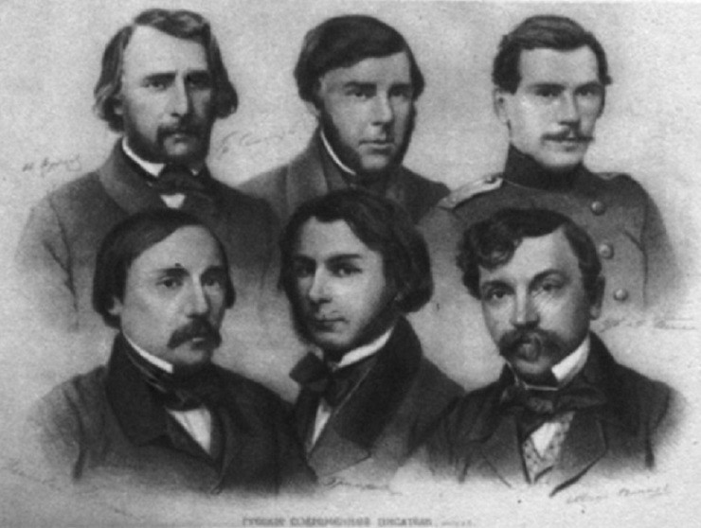
Современники: Федор Достоевский, Федор Тютчев, Виссарион Белинский, Николай Чернышевский, Николай Добролюбов, Лев Толстой, Владимир Соллогуб, Иван Тургенев, Афанасий Фет.
Фото: Группа писателей журнала «Современник»: И.С. Тургенев, В.А. Соллогуб, Л.Н. Толстой, Н.А. Некрасов, Д.В. Григорович, И.И. Панаев.

Slide 9
Первое печатное произведение: Стихотворение «Мысль» в журнале «Сын Отечества» № 5 за 1838 г.
Первая критика: Сборник юношеских стихов «Мечты и звуки» Некрасов напечатал в 19 лет, спустя два года после публикации «Мысли». Показал его В.А. Жуковскому, тот сказал: «Если хотите печататься, то издавайтесь без имени, впоследствии вы напишете лучше». Некоторое время он подписывался «Н.Н.».
Белинский сборник разгромил, читатели тоже были не в восторге от книги и не покупали ее. Спустя несколько лет Некрасов выкупил оставшийся тираж и уничтожил его.

Slide 10
Белинский vs Некрасов: После знакомства с редактором «Отечественных записок» и самым влиятельным критиком своего века Н.А. Некрасову пришла идея бесплатно собирать у известных литераторов по одному произведению, а затем издавать литературные альманахи. Корифеи того времени неохотно шли на контакт или отделывались не самыми лучшими произведениями. Но, к примеру, в одном из таких сборников начинающий писатель Достоевский опубликовал свою повесть «Бедные люди».
Дальше все развивалось стремительно: Белинский захотел поправить дела и стал собирать произведения для своего альманаха «Левиафан»; Некрасов пообещал помочь ему, а сам стал перекупать за его спиной авторские права у присылавших материалы; предложил Белинскому учредить собственный новый журнал; нашел спонсора и взял в долю писателя Панаева; Николай I не разрешил открыть журнал (мотивируя это тем, что и «без того в России много пишут»); Некрасов арендовал пушкинский «Современник» и решил его возродить. «Случается писать без отдыха более суток, и как только паралич не хватил правую руку», — жаловался Некрасов.
Очень скоро «Современник» стал необыкновенно популярен из-за невысокой суммы подписки и бесплатных бонусов для читателей в каждом журнале. Например, к одному из номеров прилагалась книжечка «Кто виноват?» А.И. Герцена. Но главное, в «Современнике» начинает печататься сам Белинский, а вслед за ним и все известные литераторы.
«О, у этого человека непременно будет капитал — теперь-то я знаю, как это делается. Он начал с меня, но то ли еще будет!» — негодовал вначале Белинский. А затем признал, что Некрасов создал лучший отечественный журнал, спас его от провального «Левиафана» и, вообще, — победителей не судят.

Slide 11
Самые известные произведения: Поэмы «Кому на Руси жить хорошо», «Мороз, Красный нос» и «Русские женщины».
Главные герои произведений Некрасова: Бурлаки, путники, безлошадные крестьяне, овдовевшие крестьянки, ямщики, коробейники, сироты, рекруты.
Что писал Некрасов: Поэмы, романы, сказки, стихи, элегии и думы. Хвалебная ода генералу: В 1866 году, пытаясь спасти «Современник» от закрытия, Некрасов пишет и затем читает на обеде в Английском клубе хвалебную оду «Муравьеву-вешателю» — так называли генерала М.Н. Муравьева-Виленского, который подавил польское восстание в 1863 году, а в 1866-м был назначен председатель комиссии по делу о покушении Дмитрия Каракозова на жизнь императора Александра II.
А.И. Герцен назвал появление подобных хвалебных стихов и высказываний «патриотическим сифилисом», репутация Некрасова в глазах либеральной общественности была испорчена.

Slide 12
Как читал Некрасов: «…Голос у него был всегда слабый, и он читал очень тихо, но потом разошелся. Некрасов имел вид болезненный и казался на вид гораздо старее своих лет; манеры у него были оригинальные: он сильно прижимал локти к бокам, горбился, а когда читал, то часто машинально приподнимал руку к едва пробивавшимся усам и, не дотрагиваясь до них, опять опускал. Этот машинальный жест так и остался у него, когда он читал свои стихи» (из воспоминаний Авдотьи Панаевой).
Поэтический стиль: Правда, простота, конкретность, лирическая взволнованность, искренность, душевное напряжение. Особая музыкальность, образность, напевность, народно-поэтическое начало, публицистическая заостренность, глубокая эмоциональность.
Простая лексика, просторечия. Любимые стихотворные размеры дактиль, амфибрахий и анапест.
Как критиковали творчество Некрасова: Белинский высказывался в адрес его гражданской поэзии так: «Что за талант у этого человека! И что за топор его талант!» И посоветовал Некрасову не писать прозу, практически запретил.
Тургенев говорил, что в его стихах «поэзия и не ночевала», а его Муза — вечно несчастная крестьянка, скорбная и нелепая. Читатели же любили произведения Некрасова и считали его «выше Пушкина».

Slide 13
Некрасов любил играть в карты с самого детства, причем ему всегда везло. Как-то раз после очередной победы Некрасова в доме у Панаевых Белинский очень разозлился и сказал: «С вами, батенька, играть опасно, без сапог нас оставите!»
Проигрывать Некрасов тоже умел, но чаще всего делал это специально. Например, однажды он «проиграл» министру двора графу Адлербергу.
Кодекс игры Николая Некрасова:
— никогда не испытывать судьбу,
— если в одной игре не везет, нужно переходить на другую,
— расчетливого, умного игрока надо брать измором,
— перед игрой надо посмотреть партнеру в глаза: если он взгляда не выдержит, игра ваша, но если выдержит, то больше тысячи не ставить,
— играть только на деньги, которые отложены заранее, именно для игры.

Slide 14
Женщины Некрасова: Еще до отъезда в Петербург молодой Некрасов крутил романы с горничными в доме отца, затем пользовался услугами недорогих проституток. В 22 года он познакомился с женой писателя и критика Ивана Панаева — Авдотьей. Она была красивой девушкой, писательницей и мемуаристкой, и за ее внимание боролись многие знаменитые и не очень литераторы XIX века. Например, Герцен, Гончаров, молодой Достоевский. Авдотья всех отвергала, но в итоге выбрала Некрасова. Это был один из громких романов в среде русских литераторов того времени, который длился 20 лет. Они жили в гражданском браке, часто ссорились (Некрасов был очень ревнивым), скандалили и быстро мирились. Иван Панаев, которому жена давно была неинтересна, не мешал их союзу. Авдотья стала Музой поэта, а 12 строчек стихотворения «Мы с тобой бестолковые люди» вполне могут считаться кратким гидом по их отношениям.
Вместе они написали романы «Мертвое озеро» и «Три страны света».

Slide 15
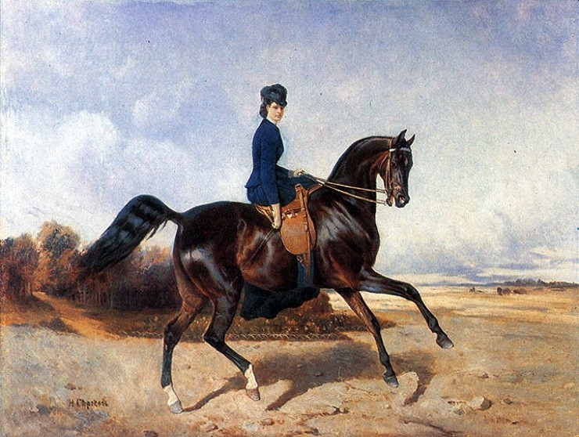
Н.Г. Сверчков. Амазонка (А.Я. Панаева) на лошади орлово-ростопчинской породы

Slide 16
После разрыва с Авдотьей Панаевой (скандалы, измены, смерть общего ребенка), Некрасов некоторые время встречался с французской актрисой Селиной Лефрен. Она плохо говорила по-русски и была не очень красивой, зато умела играть на рояле, пела и остроумно шутила. Некрасов ее содержал, а всем его знакомым она очень нравилась. В 1867 году они поехали вместе в Париж, но Некрасов вернулся оттуда один — Лефрен бросила его.
Единственной законной женой Некрасова была простолюдинка Фекла Викторова. Они встретились, когда поэту было 48, а ей — 23. Он называл ее Зинаидой Николаевной, потому что ему не нравилось имя Фекла. Последние годы Некрасов тяжело болел, и Зинаида самоотверженно ухаживала за ним. Незадолго до смерти поэта они обвенчались. После смерти мужа Зинаида Николаевна отдала свою долю наследства родственникам Некрасова и остаток жизни провела в одиночестве в родном Саратове.
Как умер Некрасов: В 1875 году ему поставили диагноз рак кишечника, после чего он прожил всего три года. На похороны Некрасова пришло много знаменитых людей и простых читателей, которые его очень любили. Федор Достоевский сказал речь, в которой поставил Некрасова на третье место среди поэтов после Пушкина и Лермонтова. Но читатели не согласились с этим заявлением и кричали, что Некрасов — номер один.

Slide 17
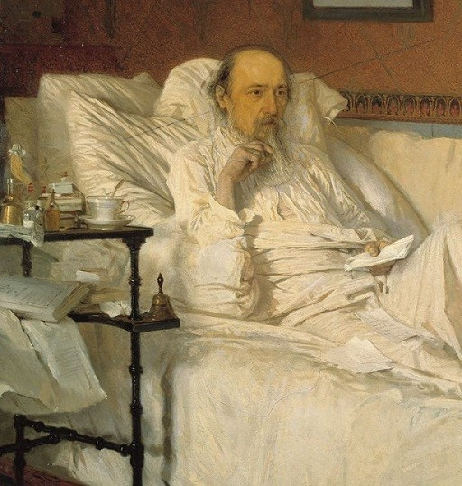
Н. А. Некрасов в период «Последних песен» — картина русского художника Ивана Крамского, написанная в 1877–1878 гг.

Slide 18
Именем Некрасова в нашей стране названы многие библиотеки и другие культурные и образовательные учреждения, улицы во многих городах России и других стран. Музеи Некрасова открыты в Санкт-Петербурге, в городе Чудово Новгородской области и в усадьбе Карабиха.

Slide 19
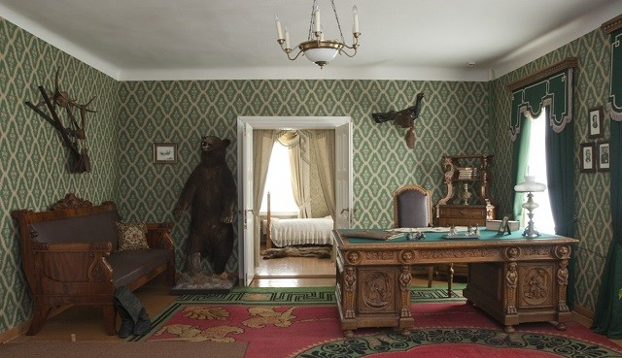
Дом-музей Н.А. Некрасова в г. Чудово Новгородской области

